Slide 1

Экспертиза профессиональной пригодности в сложных и конфликтных случаях
2019 год
Заведующий Консультативно-диагностической поликлиникой, врач-профпатолог
Алеева Ольга Николаевна

Slide 2

Число рабочих мест, являющихся вредными и/или опасными в Ханты-Мансийском автономном округе – Югре в 2018 году составляло 359421.
Notes:
Расписать каждую статью подробнее?

Slide 3

По данным отчетов медицинских организаций Ханты-Мансийского автономного округа – Югры за 9 месяцев 2019 года численность работников, подлежащих ПМО (приказ Минздравсоцразвития России от 12.04.2011 № 302н (далее – приказ 302н) составила – 117681 человек.

Slide 4
В соответствии с приказом МЗ РФ от 13.11.2012 года № 911н «Об утверждении порядка оказания медицинской помощи при острых и хронических профессиональных заболеваниях» одной из основных функций автономного учреждения Ханты-Мансийского автономного округа – Югры «Центр профессиональной патологии» (далее – Центр) является - рассмотрение конфликтных вопросов, возникших при экспертизе профессиональной пригодности и связи заболевания с профессией.

Slide 5
Экспертиза профессиональной пригодности (далее – ЭПП) проводится в целях определения соответствия состояния здоровья работника возможности выполнения им отдельных видов работ, регламентирована Приказом Минздрава России от 05.05.2016 N 282н «Об утверждении Порядка проведения экспертизы профессиональной пригодности и формы медицинского заключения о пригодности или непригодности к выполнению отдельных видов работ» (Зарегистрировано в Минюсте России 02.06.2016 N 42397). (далее – приказ 282н)

Slide 6
За 2018 год Врачебной комиссией АУ «Югорский центр профессиональной патологии» рассмотрено 118 сложных и/или конфликтных случаев, направленных из других медицинских организаций округа на ЭПП.
За 10 месяцев 2019 года 110 случаев.

Slide 7
.

Slide 9
Документы, необходимые для направления на ЭПП в Центр:
Направление, оформленное в соответствии с приказом Минздравсоцразвития от 22.11.2004 г.№ 255, приложение № 5, форма № 057/у-04 с указанием основного диагноза, явившегося причиной направления на ЭПП.
В обосновании указывается случай
Конфликтный
Сложный

Slide 10
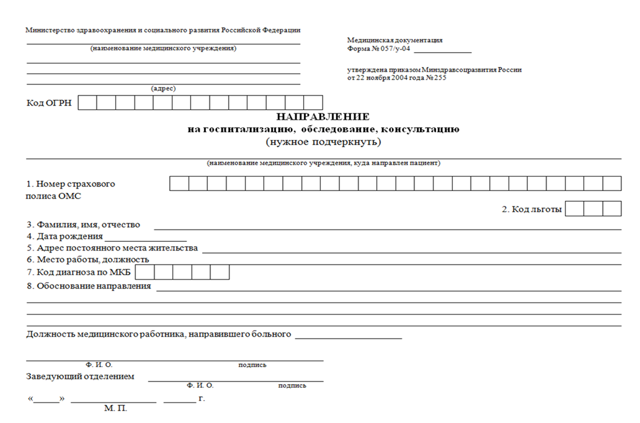

Slide 11
2. Заявление о проведении заочного ЭПП (при необходимости).
3. Копия паспорта.
4. Заверенная копия направления работодателя, в котором отражены все вредные факторы и условия труда пациента.
5. Выписка из амбулаторной карты с места жительства, с обследованиями, проведенными по уточнению диагноза, явившегося причиной проведения ЭПП.

Slide 12
6. Выписка из амбулаторной карты с данными проведенного медицинского осмотра.
7. Заключение медицинского осмотра, оформленное в соответствии с приказом МЗ РФ № 302н с указание результата проведенного медицинского осмотра.
8. Медицинское заключение, оформленное в соответствии с приказом № 282н с указанием решения врачебной комиссии, а также протокол ВК с обоснованием принятого решения.

Slide 13
9. Результаты обследований, оформленные в соответствии с Приказом Минздравсоцразвития от 02.05.2012 г. № 441 п 13.14

Slide 14
Врачебная комиссия центра, при получении пакета документов рассматривает данные документы в течение 10 рабочих дней и на основании результатов обязательного медицинского осмотра и представленных обследований выносит одно из следующих решений о признании работника: -пригодным по состоянию здоровья к выполнению отдельных видов работ; -временно непригодным по состоянию здоровья к выполнению отдельных видов работ; -постоянно непригодным по состоянию здоровья к выполнению отдельных видов работ.

Slide 15
В случае вынесения решения о временной непригодности по состоянию здоровья к выполнению отдельных видов работ указывается обоснование данного решения и сроки временной непригодности с рекомендациям о проведении дополнительных исследований (лабораторных, инструментальных исследований) и (или) соответствующего лечения. Окончательное решение выносится комиссией после представления результатов проведенных исследований и (или) лечения. Решение врачебной комиссии оформляется в виде протокола.

Slide 16
В случае невозможности на основании представленных документов определить соответствие состояния здоровья работника возможности выполнения им отдельных видов работ, врачебная комиссия выносит решение о назначении проведения в отношении работника осмотров врачами-специалистами (исследований). В случае если при проведении экспертизы профессиональной пригодности (ЭПП) врачебной комиссией назначено проведение осмотров врачами-специалистами (исследований), время проведения которых превышает срок 10 дней, срок проведения ЭПП продлевается до получения результатов этих осмотров (исследований), но не более чем на 30 рабочих дней.

Slide 17
Данное решение врачебной комиссии решение врачебной комиссии, содержащее мотивированное обоснование, отражается в протоколе врачебной комиссии. На основании протокола врачебной комиссии оформляется медицинское заключение о пригодности или непригодности к выполнению отдельных видов работ по форме (приложение № 2), предусмотренной приказом № 282н от 05.05.2016года.

Slide 18
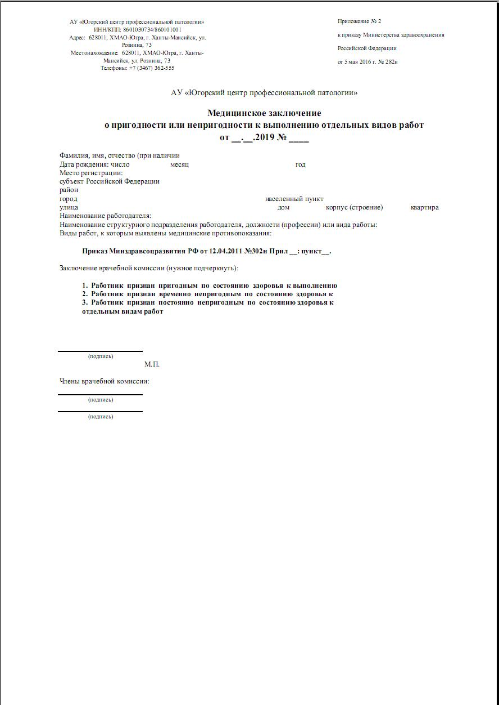

Slide 19
Медицинское заключение оформляется в течение 3 рабочих дней со дня вынесения одного из решений врачебной комиссии в двух экземплярах: один из которых выдается работнику для предъявления работодателю, о чем работник расписывается в журнале регистрации Медицинских заключений; другой - вклеивается в медицинскую карту пациента, получающего медицинскую помощь в амбулаторных условиях (учетная форма № 025/у).

Slide 20
Часто возникающие вопросы при проведении ЭПП.
Какое решение принимает ВК по ЭПП при диагнозе постинфарктного кардиосклероза?
Ответ: диагноз постинфарктного кардиосклероза является общим медицинским противопоказанием согласно прил. № 48 приказа № 302н. Заключение ВК по ЭПП – работник признан постоянно непригодным к выполнению отдельных видов работ (согласно направления на МО). Решение ВК принимается на основании заключения врача-кардиолога.

Slide 21
Результат проведения ЭПП у работников с диагнозом онкологического заболевания?
Ответ: злокачественные новообразования любой локализации являются общими медицинскими противопоказаниями. На основании представленного заключения врача-онколога принимается решение о допуске к работе. Стоит обращать внимание на сроки контрольных обследований, а также на клиническую группу наблюдения. Важно оценивать контакт с вредными производственными факторами (контакт с канцерогенами противопоказан!), а также характер выполняемых работ.

Slide 22
Синкопальные синдромы и эпиприступы являются основанием к отстранению от выполняемых работ?
Ответ: заболевания, сопровождающиеся расстройствами сознания: эпилепсия и эпилептические синдромы различной этиологии, синкопальные синдромы различной этиологии и др. –общие медицинские противопоказания. Для принятия решения ВК запрашивает заключение невролога и эпилептолога. Окончательное решение принимается на основании диагнозов врачей-специалистов.

Slide 23
При приеме на работу в контакт с производственным шумом у работника установлен диагноз нейросенсорной тугоухости 1 ст., каким должно быть решение ВК?
Ответ: вопрос ЭПП к работе в условиях воздействия шума решает оториноларинголог с учетом обязательного анализа выписки из амбулаторной карты (или анализа электронной карты) по данной патологии и дает подробное обоснование своего экспертного решения, так как согласно приказу № 801н противопоказанием для приема на работу с шумом является: «Стойкие (3 и более мес.) понижения слуха (одно-, двусторонняя сенсоневральная, смешанная, кондуктивная тугоухость) любой степени выраженности, за исключением отсутствия слуха, выраженных и значительно выраженных нарушений слуха (глухота и III, IV степень тугоухости)».

Slide 24
По рекомендации оториноларинголога документы на данного пациента представляются на ВК по ЭПП согласно приказу № 282н. Если пациент по официальным данным раньше не обращался по поводу НСТ, то противопоказаний к работе с шумом нет, и ВК по ЭПП допускает до работы данного пациента и может рекомендовать внеочередной медицинский осмотр через любой срок (через 3 – 6 – 12 месяцев). При установлении диагнозов: глухота и III, IV ст. тугоухости, допуск осуществляется без ограничений.

Slide 25
При проведении медицинского осмотра для инвалидов учитываются ли данные карты ИПР при проведении ЭПП?
Ответ: порядок проведения обязательных предварительных и периодических медицинских осмотров регламентирован приказом 302н, где определены общие и дополнительные медицинские противопоказания. Диагноз, который относится к данному перечню является основанием к принятию решения о непригодности работника к выполняемым видам работ. Трудовые рекомендации карты ИПР должен учитывать работодатель при приеме на работу инвалида.

Slide 26
Возможен ли допуск работника в условия Крайнего Севера после проведенного оперативного лечения по поводу мочекаменной болезни?
Ответ: диагноз МКБ является хроническим. После проведенного оперативного лечения на основании заключения врача-уролога решение ВК по ЭПП – признан постоянно непригодным к работе в условиях Крайнего Севера.

Slide 27
Каким должно быть решение ВК для беременных женщин, работающих в контакте с вредными производственными факторами?
Ответ: беременность и период лактации является медицинским противопоказанием к работе в контакте с вредными производственными факторами. Врачебная комиссия принимает решение о временном ограничении к работе в контакте с вредными производственными факторами на максимально возможный срок. Рекомендуется проведение повторного заседания ВК по ЭПП после окончания периода беременности и лактации.

Slide 28
СПАСИБО ЗА ВНИМАНИЕ!

